Slide 1
DATAPREV-SEFIN-CE
Service Cloud + Einstein Bot + WhatsApp Channel | Tributos Municipais Fortaleza
Salesforce Professional Services LATAM | 2026

Slide 2
Resumo Executivo — Visão Geral
🎯 OBJETIVO: Substituir fornecedor MUTANTE (R$ 1,7M/ano) por Service Cloud + Einstein Bot para autoatendimento tributos municipais via WhatsApp
📊 ESCOPO: 4 fluxos conversacionais (IPTU, TMRSU, ISS, Alteração Cadastral) + 400k conversas/ano
🏛️ SECRETARIA: SEFIN Fortaleza (Secretaria da Fazenda Municipal)
⚠️ BLOCKERS: 2 specs API (CRM SEFIN Q-01, Dados Cadastrais Q-02) + Meta WhatsApp approval 2-8 semanas (critical path)

Slide 3
Capacidades Salesforce — Parte 1
SERVICE CLOUD
Plataforma base para gestão atendimento cidadão — SEM Case Management, Contact Management, omnichannel routing (WhatsApp + transbordo humano futuro)
EINSTEIN BOT
4 fluxos conversacionais linguagem natural (IPTU, TMRSU, ISS, Cadastral) — NLU 5 intents, slot filling (CPF/CNPJ regex + Apex checksum), loop DAM multi-inscrição, pesquisa satisfação 1-5 estrelas
WHATSAPP CHANNEL
Integração nativa Meta Business API — 24h messaging window, HSM templates session resume, aprovação Meta 2-8 semanas (G0103 BLOCKER)

Slide 4
Capacidades Salesforce — Parte 2
FLOW ORCHESTRATION + APEX
4 REST APIs SEFIN (EmitirDamUnico, ConsultaImovel, CRM SEFIN, Dados Cadastrais) — Named Credentials API Key auth, retry logic 1x, connectivity validation IP whitelist
LGPD COMPLIANCE
Hyperforce Brazil ORG (data residency São Paulo), TDE encryption at-rest, Field History Tracking (CPF/CNPJ), Event Monitoring (API callouts), Data retention Apex batch (90d bot logs, 12m satisfaction)
MARKETING CLOUD (ADD-ON)
Journey Builder jornada proativa IPTU vencido (régua D-15, D-5, D+1) — SFTP batch ingestion SEFIN arquivo diário/semanal, 4,86M msgs/ano, opt-out mechanism (LGPD)

Slide 5
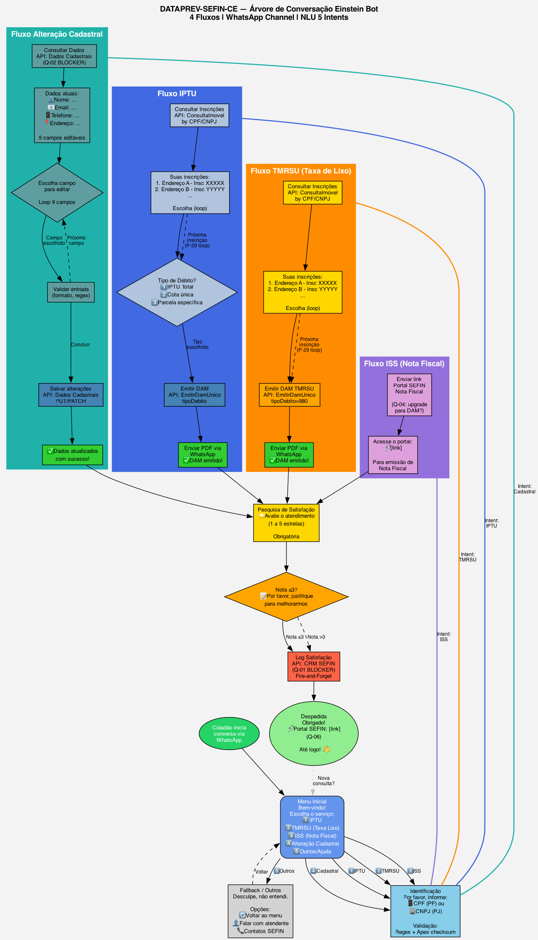
Árvore de Conversação — Einstein Bot

Slide 6
Transcrição do Fluxo — Parte 1
1. ENTRADA: Cidadão inicia conversa WhatsApp → Menu Inicial (5 opções: IPTU, TMRSU, ISS, Cadastral, Outros)
2. IDENTIFICAÇÃO: CPF (PF) ou CNPJ (PJ) com validação regex + Apex checksum
3. FLUXO IPTU: ConsultaImovel API → Lista inscrições (loop multi-inscrição P-29) → Escolhe tipo débito (Total/Cota/Parcela) → EmitirDamUnico API → Envia PDF WhatsApp
4. FLUXO TMRSU: ConsultaImovel API → Lista inscrições (loop) → EmitirDamUnico API (tipoDebito=980) → Envia PDF WhatsApp

Slide 7
Transcrição do Fluxo — Parte 2
5. FLUXO ISS: Envia link Portal SEFIN para emissão Nota Fiscal (Q-04/Q-05: upgrade para DAM emission?)
6. FLUXO CADASTRAL: Dados Cadastrais API (Q-02 BLOCKER) → Exibe 9 campos editáveis (Nome, Email, Telefone, Endereço...) → Validação formato/regex → Salva alterações PUT/PATCH → Confirmação
7. PESQUISA SATISFAÇÃO: Obrigatória 1-5 estrelas + justificativa se ≤3 → Log API CRM SEFIN (Q-01 BLOCKER) Fire-and-Forget
8. DESPEDIDA: Link Portal SEFIN (Q-06) + opção nova consulta (loop ao menu)

Slide 8
Premissas — Parte 1
FLUXO E EXPERIÊNCIA (P-01 a P-07):
• P-01: Todo encerramento = Pesquisa satisfação → API CRM SEFIN → Despedida com link Portal
• P-02: Sem transbordo humano — bot encerra automaticamente com link Portal SEFIN
• P-03: Pesquisa satisfação em todos os fluxos (IPTU, TMRSU, ISS, Alteração Cadastral)
• P-04: Notas ≤3 estrelas → bot coleta justificativa antes de encerrar
• P-05: Máximo 2 tentativas digitação inválida em qualquer campo, depois encerra
• P-06: Usuário já identificado na sessão → pula identificação e vai direto ao Menu
• P-07: Sem horário de atendimento — bot disponível 24/7

Slide 9
Premissas — Parte 2
ALTERAÇÃO CADASTRAL (P-08 a P-11):
• P-08: Campos: CPF/CNPJ (não editável), nome, telefone, email, endereço completo
• P-09: Endereço completo: logradouro, número, complemento, bairro, CEP, cidade, estado
• P-10: CPF/CNPJ é chave única — não pode ser alterado pelo cidadão
• P-11: Sem validação automática CEP/telefone/email na v1.0 (a confirmar)
APIS E INTEGRAÇÕES (P-12 a P-17):
• P-12: API EmitirDamUnico e ConsultaImovel já existem e prontas para consumo
• P-13: API CRM SEFIN (log satisfação) será entregue pelo cliente — REST + API Key
• P-14: API Dados Cadastrais será entregue pelo cliente — REST + API Key
• P-15: ISS continua apenas link do site (sem emissão DAM) — a confirmar
• P-16: Falha API = 1 retentativa → se falhar informa 'tente novamente' → encerra
• P-17: Cliente possui conectividade IP entre Service Cloud e APIs SEFIN (sem MuleSoft)

Slide 10
Premissas — Parte 3
INFRAESTRUTURA E SEGURANÇA (P-18 a P-23):
• P-18: Nova ORG Salesforce from scratch (não há ORG existente)
• P-19: LGPD obrigatória — CPF/CNPJ são dados pessoais sensíveis (Art. 11)
• P-20: Contratação canal WhatsApp Business é com Meta/Facebook, não Salesforce
• P-21: Licitação pública via Lei 14.133/2021 (Nova Lei de Licitações)
• P-22: Residência de dados: região Salesforce geograficamente aprovada (conforme DATAPREV)
• P-23: DATAPREV já possui aprovação CTID para uso Service Cloud
ESCOPO E ENTREGA (P-24 a P-30):
• P-24: Salesforce PS não fornece licenças — cliente contrata diretamente
• P-25: Service Cloud AS-IS: Einstein Bot + WhatsApp (sem Case Management/Console)
• P-26: 10 usuários: 3 System Admin + 7 perfil customizado (bot maintainer)
• P-27: Treinamento de administradores não incluído no escopo core
• P-28: DATAPREV assume sustentação (AMS) pós-implantação
• P-29: Loop emissão DAM se repete para todas as inscrições selecionadas
• P-30: Sem limite de inscrições — bot apresenta todas retornadas pela API

Slide 11
Perguntas ao Cliente — Parte 1
APIS E INTEGRAÇÕES (Q-01 a Q-05):
• Q-01: API CRM SEFIN (log satisfação): endpoint, payload exato, headers, autenticação?
• Q-02: API Dados Cadastrais: endpoint, payload exato, headers, autenticação?
• Q-03: Validação campos: deve validar CEP (ViaCEP)? Telefone? Email? Ou apenas salva?
• Q-04: ISS: continua apenas link do site ou muda para emissão DAM (como IPTU/TMRSU)?
• Q-05: Se ISS mudar para emissão DAM: qual tipoDebito usar na API EmitirDamUnico?

Slide 12
Perguntas ao Cliente — Parte 2
EXPERIÊNCIA DO USUÁRIO (Q-06 a Q-08):
• Q-06: Qual é a URL do Portal SEFIN para link de despedida?
• Q-07: Mensagem de despedida padrão: tem texto preferencial ou deixamos genérico?
• Q-08: Cidadão pode solicitar opt-out de mensagens proativas (ADD-ON Marketing Cloud)?
DADOS E VOLUME (Q-09 a Q-10):
• Q-09: MUTANTE entrega dados históricos de volume/uso para sizing mais preciso?
• Q-10: Base contribuintes SEFIN com CPF/CNPJ válido e atualizado para Marketing Cloud?

Slide 13
Perguntas ao Cliente — Parte 3
TIMELINE E CONTRATO (Q-11 a Q-14):
• Q-11: Qual a data de vencimento do contrato MUTANTE?
• Q-12: Deadline desejado para go-live?
• Q-13: Número do processo licitatório?
• Q-14: Há janela de manutenção ou blackout para evitar (ex: período arrecadação IPTU)?
USUÁRIOS E PERFIS (Q-15 a Q-16):
• Q-15: Perfil customizado 'Bot Maintainer': precisa permissões além de Einstein Bot + revisão conversas?
• Q-16: Usuários revisam conversas via Service Cloud Console ou via relatório/dashboard?

